Slide 1

Team1
도서정보 인프라 구축
고영국 김미현 박준우 최상경

Slide 2
목 차
1
Opening
개요 ・ 문제정의 ・ 사용스택
2
Body
설계 ・ 구축 ・ 시연영상
3
Closing
QnA
도서정보 인프라 구축 Team1

Slide 3



1
개요・문제정의
배려
클론(Clone)
인프라
도서정보 인프라 구축 Team1

Slide 4

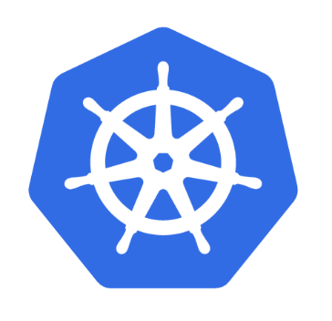







1
사용스택
도서정보 인프라 구축 Team1

Slide 5




2
설계 ・ 구축
인프라
DB
보안・배포
DB
도서정보 인프라 구축 Team1

Slide 6
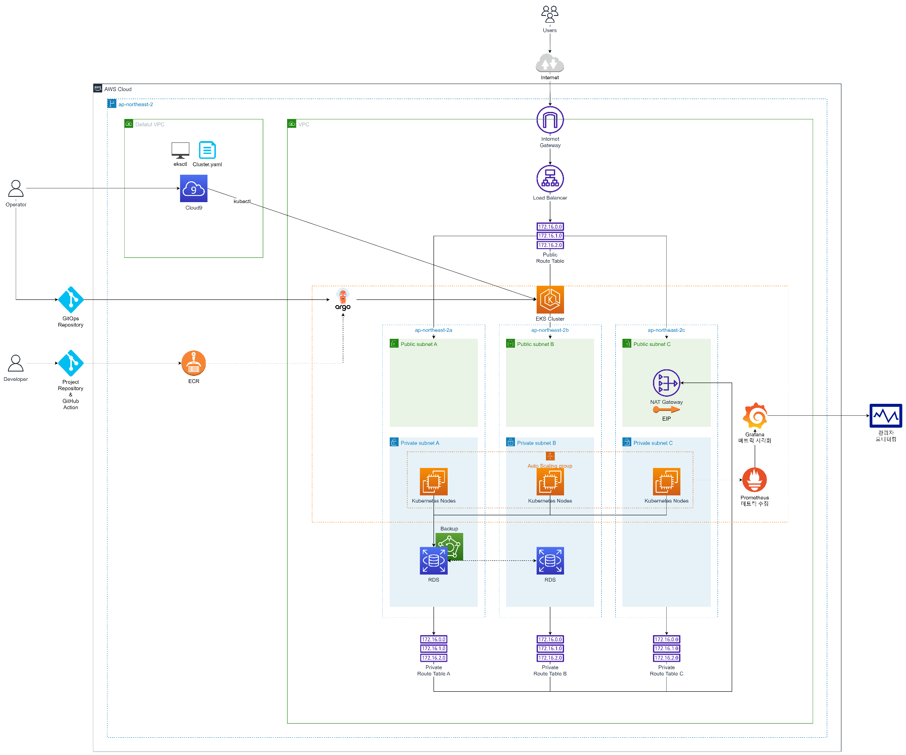
2
인프라
도서정보 인프라 구축 Team1

Slide 7
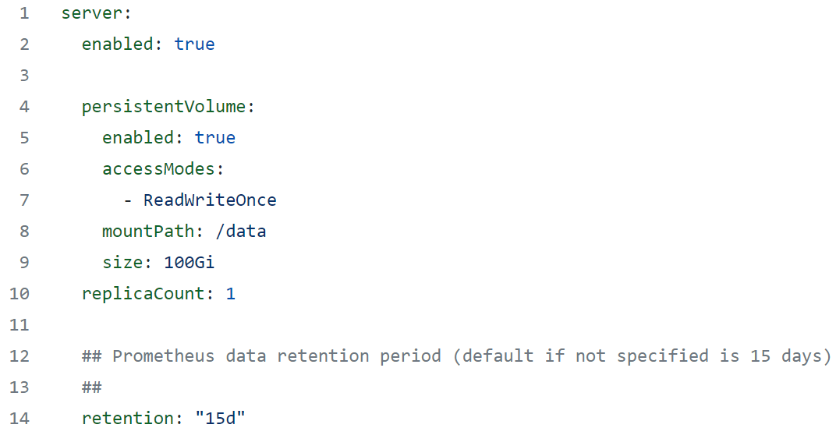
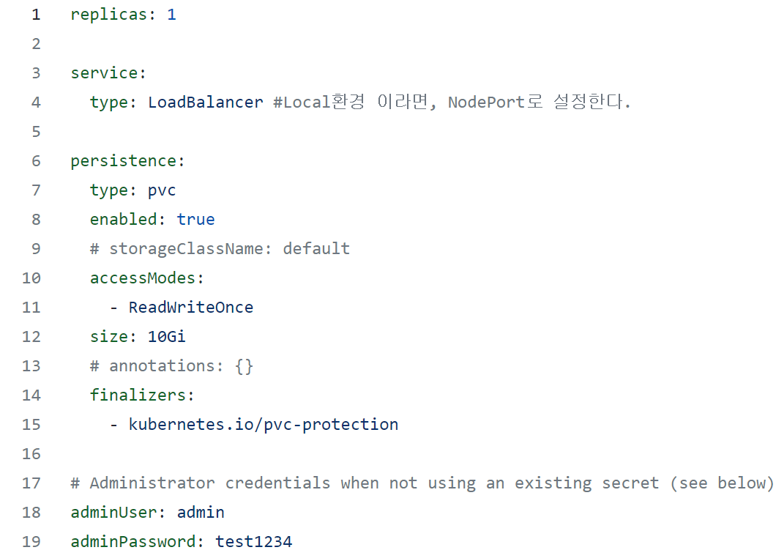

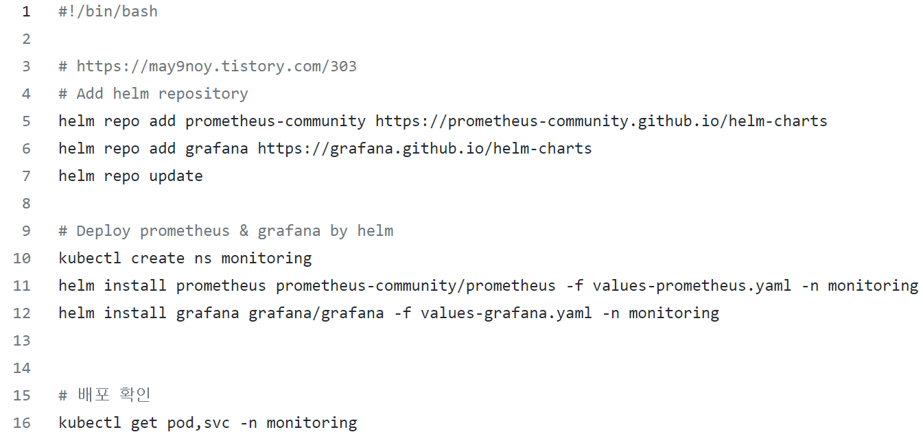
2
모니터링
values-prometheus.yaml
values-grafana.yaml
monitoring.sh
도서정보 인프라 구축 Team1

Slide 8
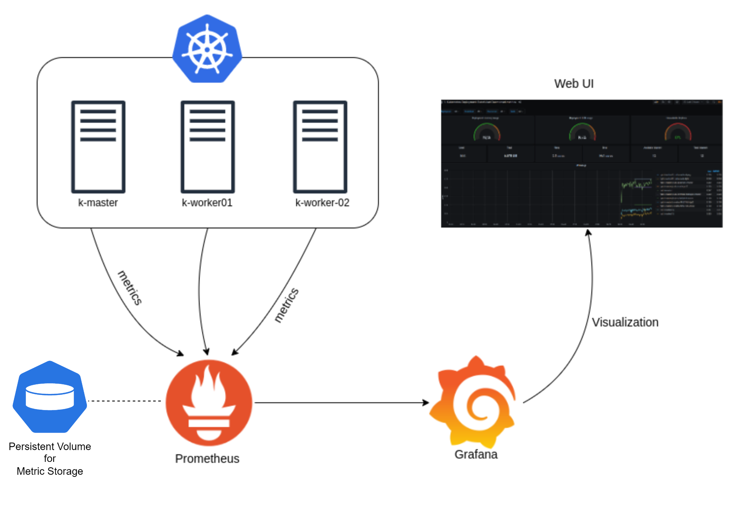
2
모니터링
도서정보 인프라 구축 Team1

Slide 9
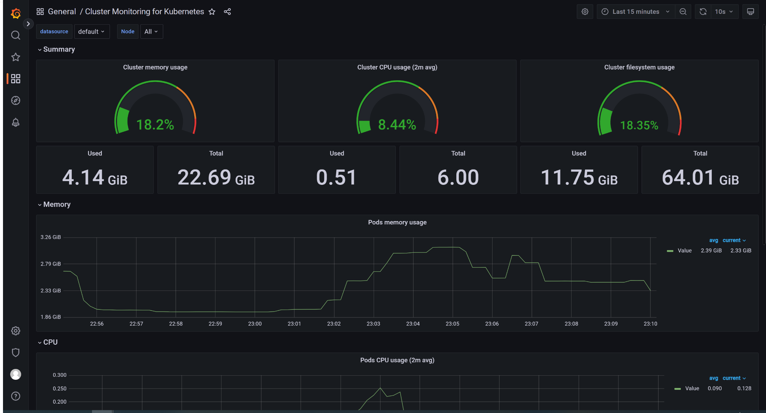
2
모니터링
도서정보 인프라 구축 Team1

Slide 10
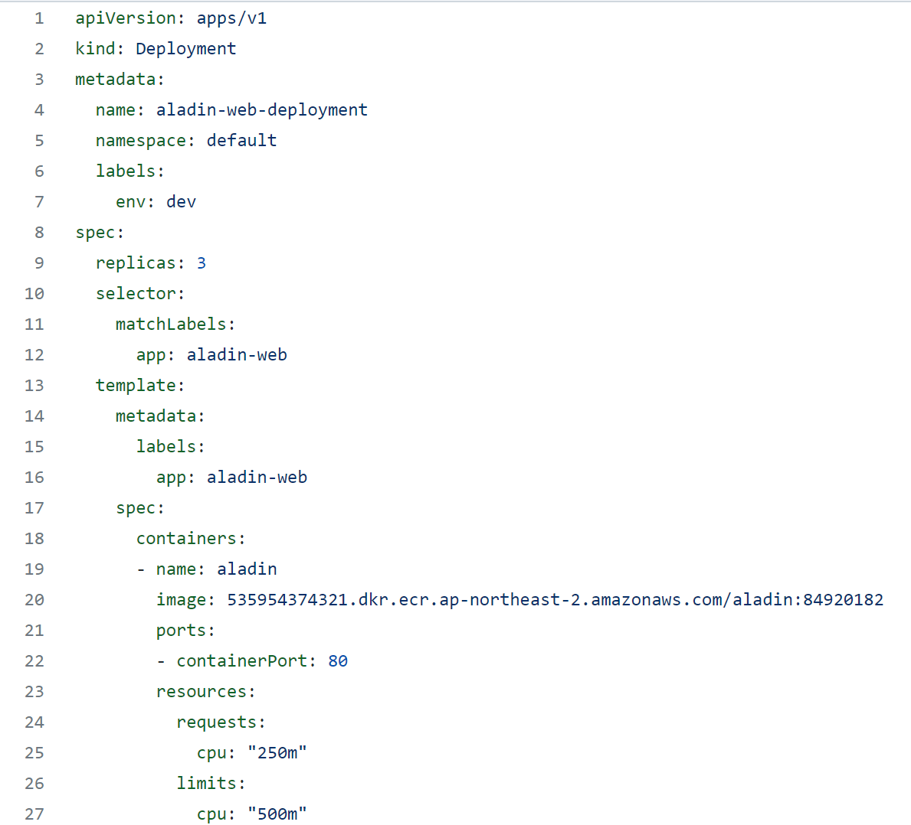
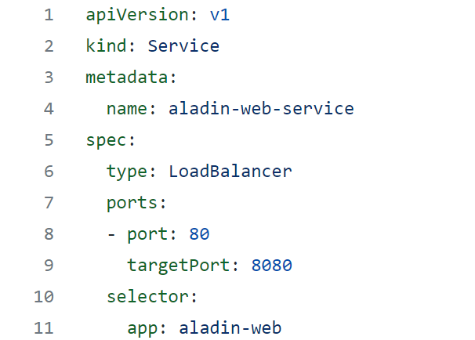
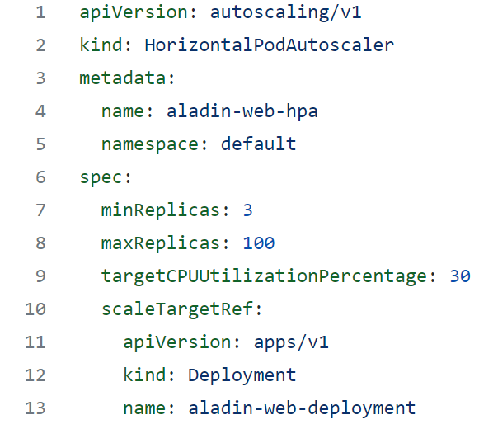
2
Application manifests
deployment.yaml
service.yaml
hpa.yaml
웹 애플리케이션을 ECR에서 받아와 배포
배포된 웹 애플리케이션의 80포트에서 8080포트로 연결하는 Load Balancer를 연결해 외부에 노출
웹 애플리케이션 Pod에 의해 Kubernetes Node의 CPU에 부하가 30% 이상이 되면 Pod를 최대 100개 까지 Auto Scaling
도서정보 인프라 구축 Team1

Slide 11
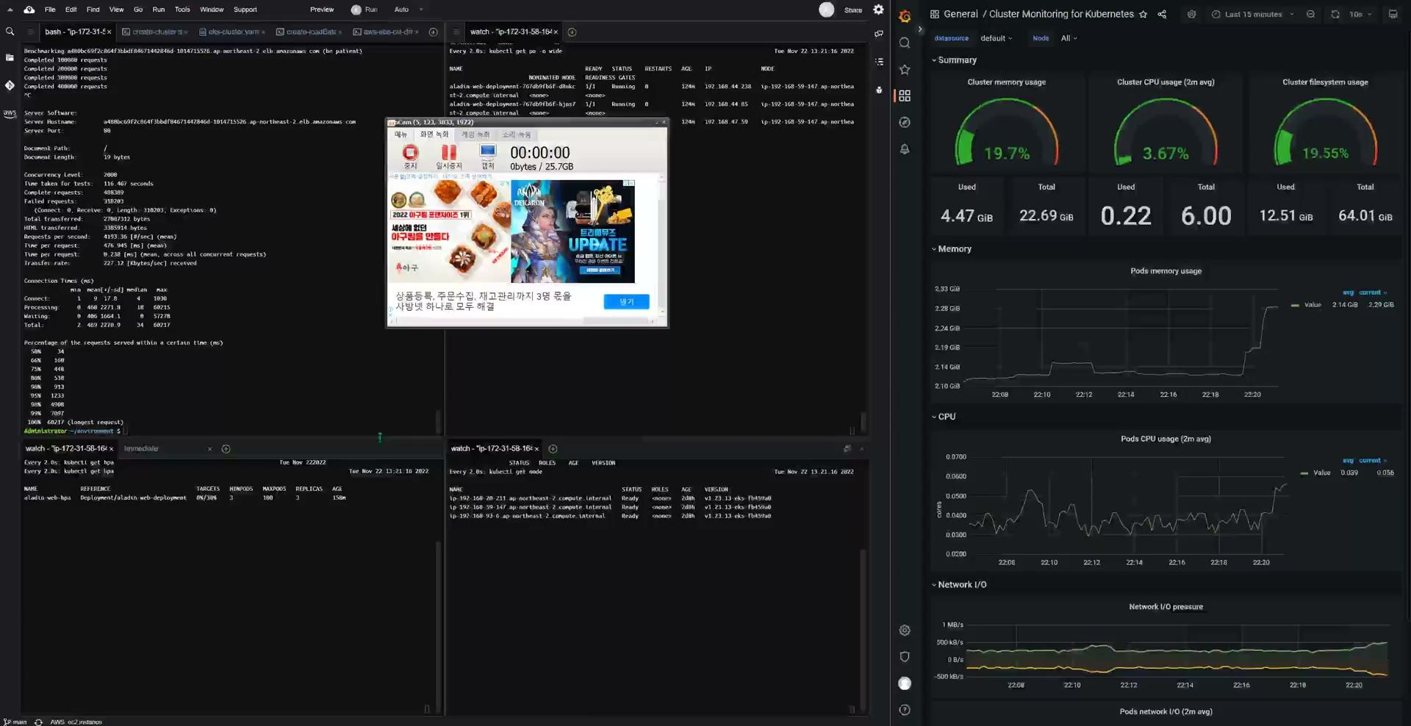
2
시연영상
도서정보 인프라 구축 Team1

Slide 12
2
설계 ・ 구축
인프라
보안・배포
DB
도서정보 인프라 구축 Team1

Slide 13
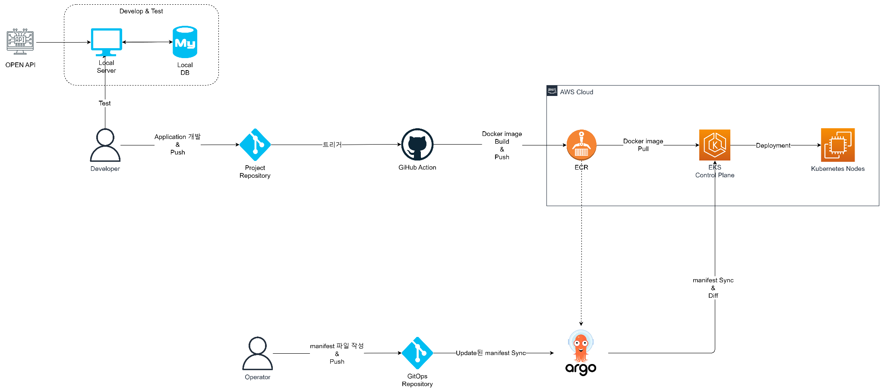
2
배포
도서정보 인프라 구축 Team1

Slide 14
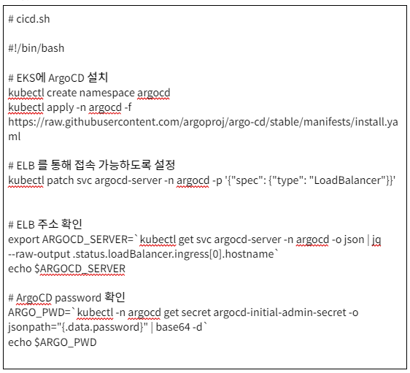
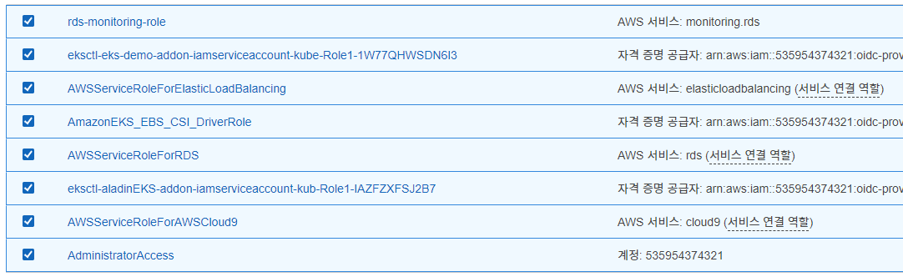
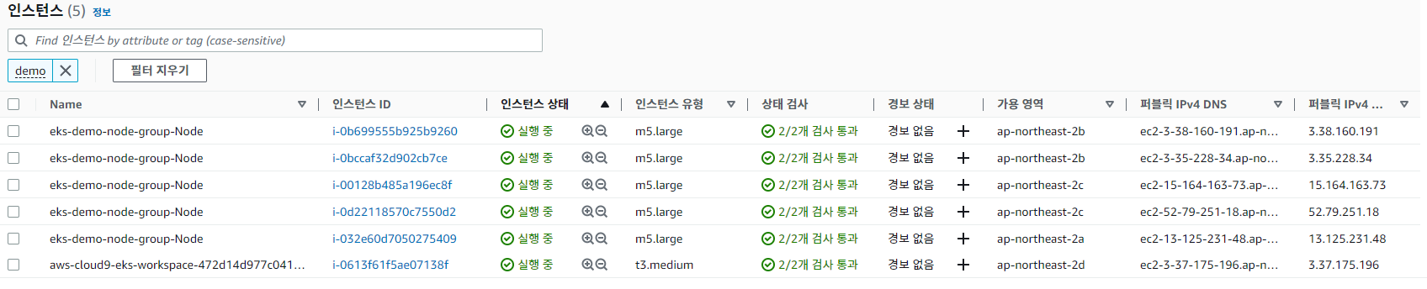
2
배포 & 보안
도서정보 인프라 구축 Team1

Slide 15
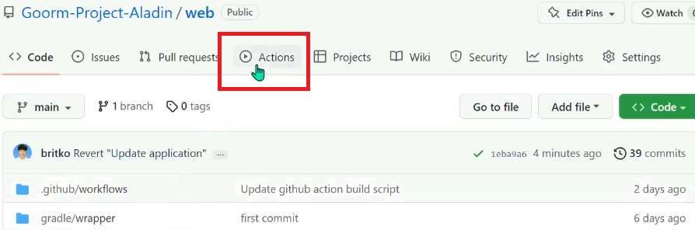
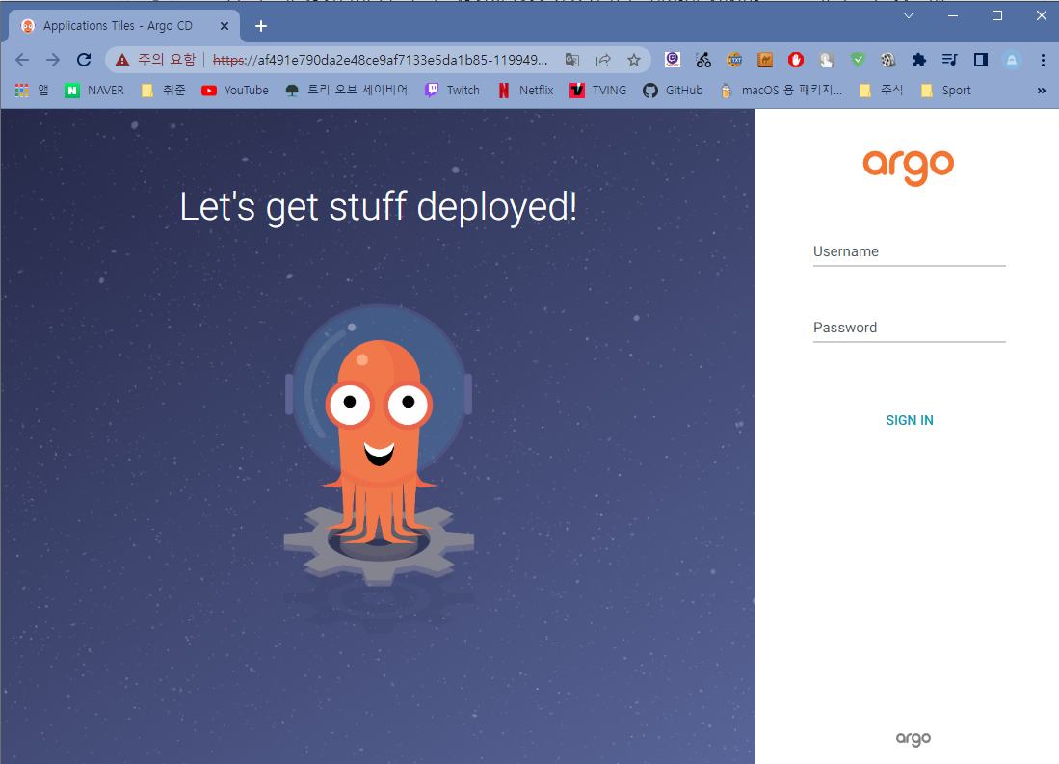
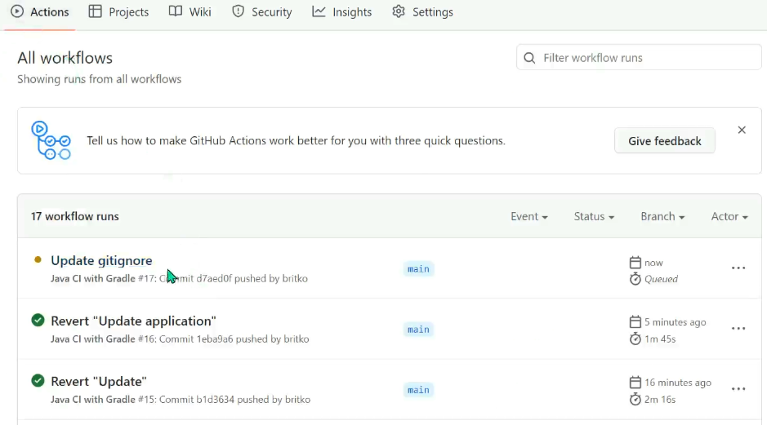
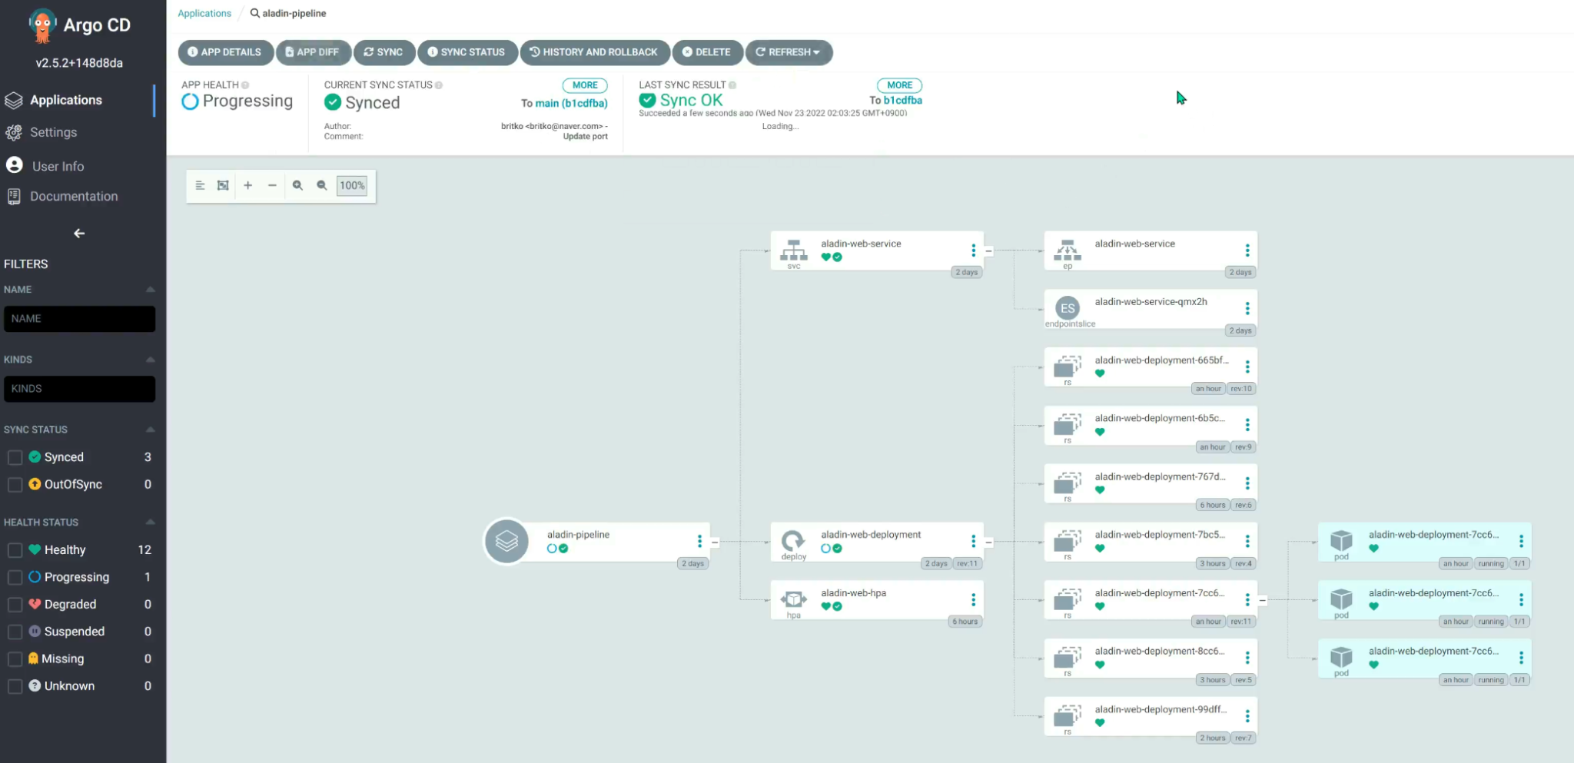
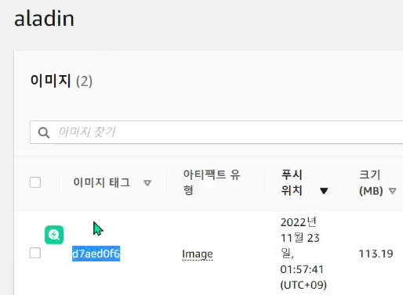
2
배포
도서정보 인프라 구축 Team1

Slide 16
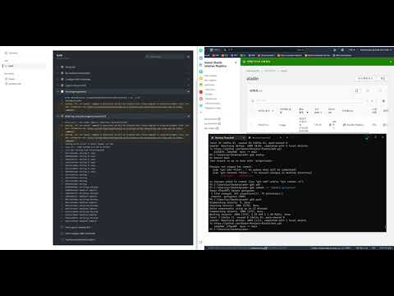

2
시연영상
도서정보 인프라 구축 Team1

Slide 17
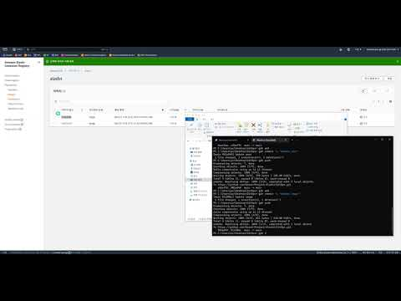
2
시연영상
도서정보 인프라 구축 Team1

Slide 18
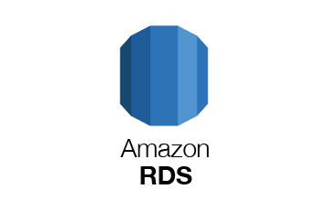
2
설계 ・ 구축
인프라
보안・배포
DB
도서정보 인프라 구축 Team1

Slide 19
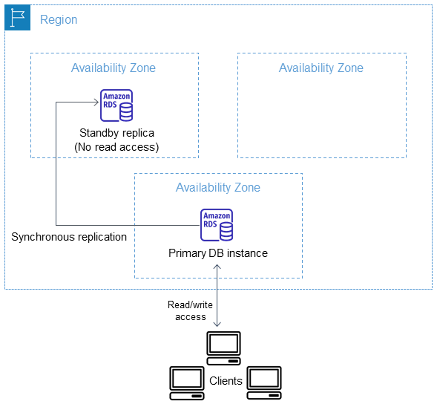
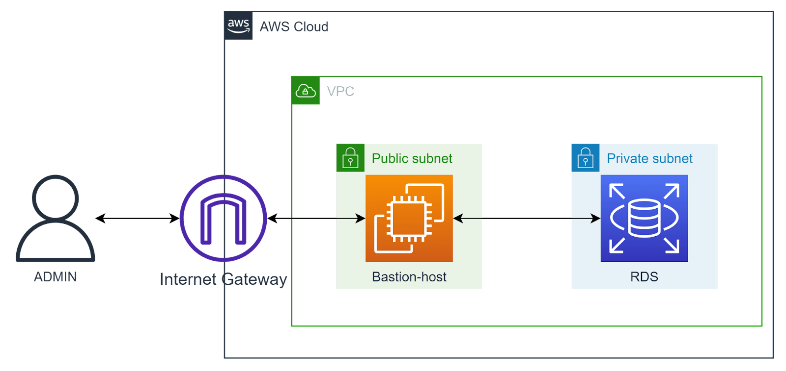
2
DB
다중 AZ DB 인스턴스 배포
개발자 환경에서 RDS 연결을 위한 Bastion host
도서정보 인프라 구축 Team1

Slide 20
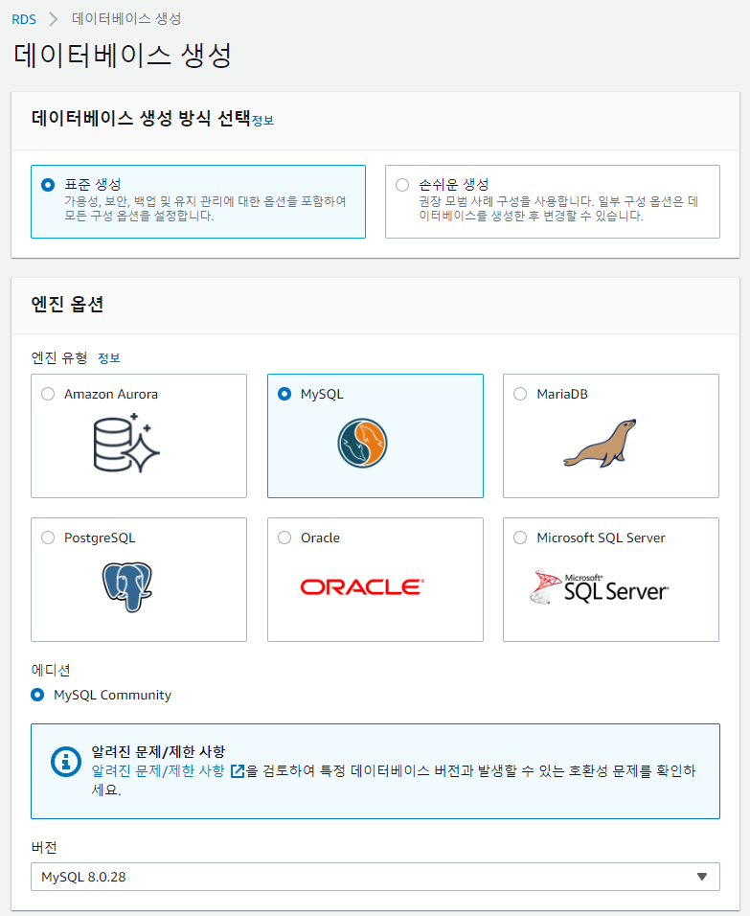
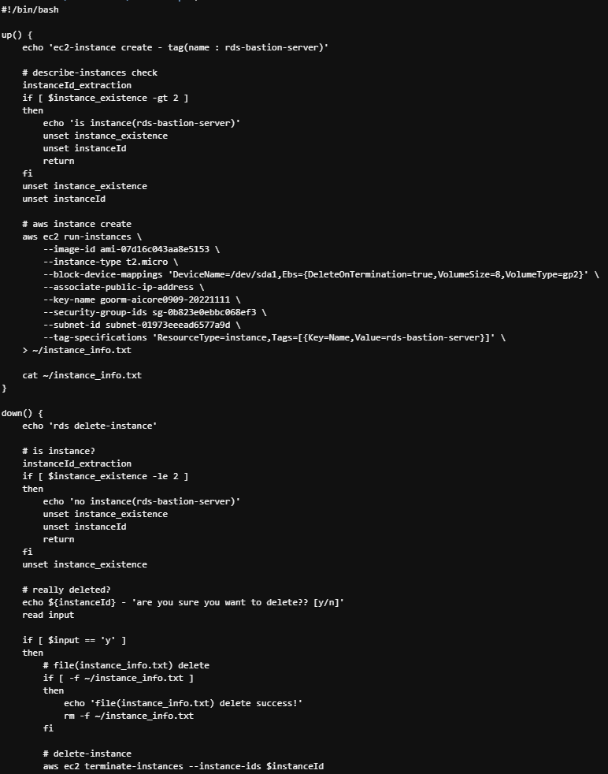
2
DB
DB 생성 - Web console → shell script 자동화
도서정보 인프라 구축 Team1

Slide 21
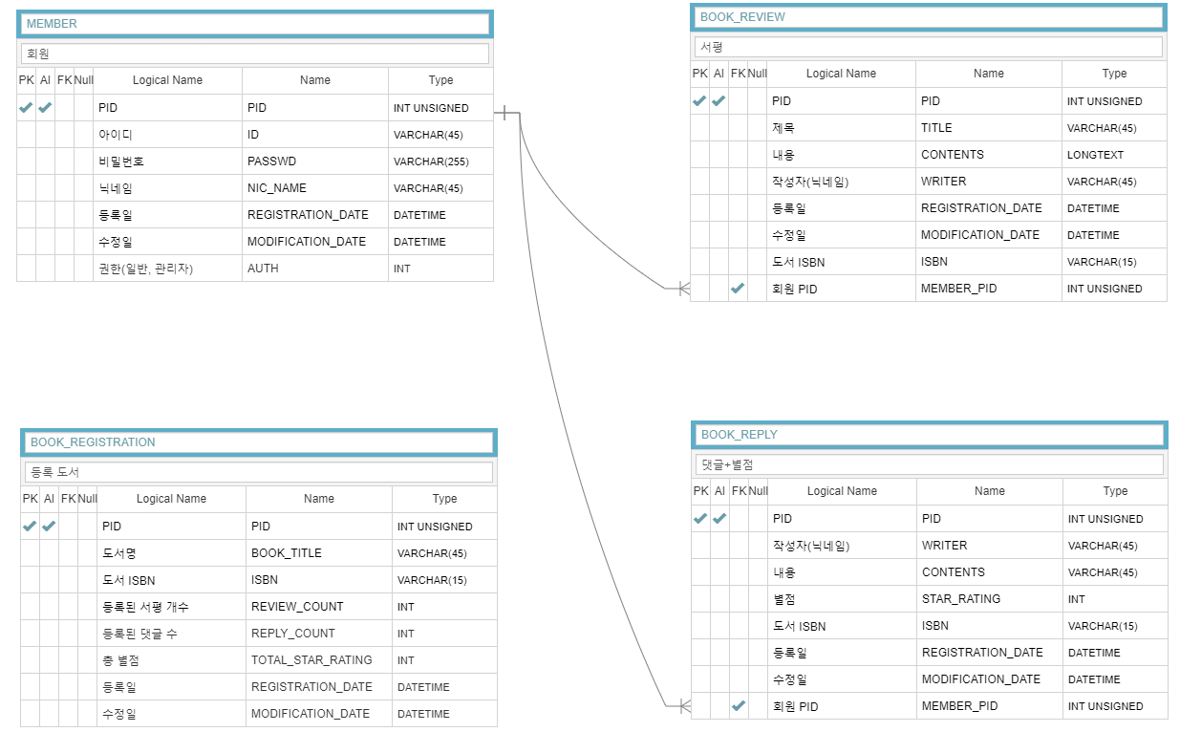
2
DB
DB ERD
도서정보 인프라 구축 Team1

Slide 22
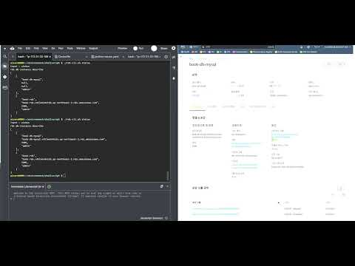
2
시연영상
도서정보 인프라 구축 Team1

Slide 23
3
마무리
QnA
도서정보 인프라 구축 Team1

Slide 24
3
마무리
Thank you for watching!
도서정보 인프라 구축 Team1

